Slide 1


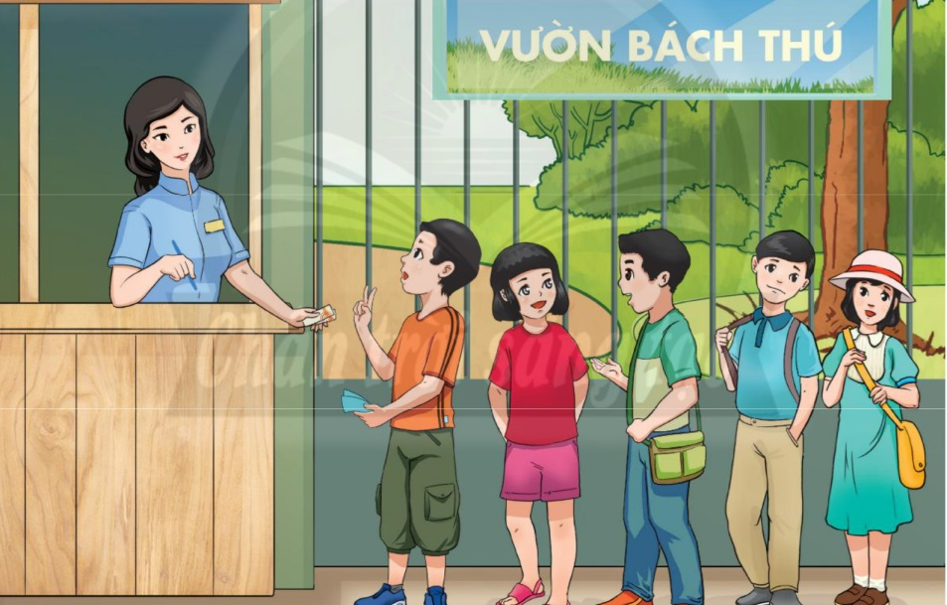
CHỦ ĐỀ 6:
XÂY DỰNG CỘNG ĐỒNG VĂN MINH, THÂN THIỆN

Slide 2


CHỦ ĐỀ 6: XÂY DỰNG CỘNG ĐỒNG VĂN MINH, THÂN THIỆN
1
Tìm hiểu ý nghĩa của nơi công cộng
Đặc trưng của các nơi công cộng là gì?

Slide 3
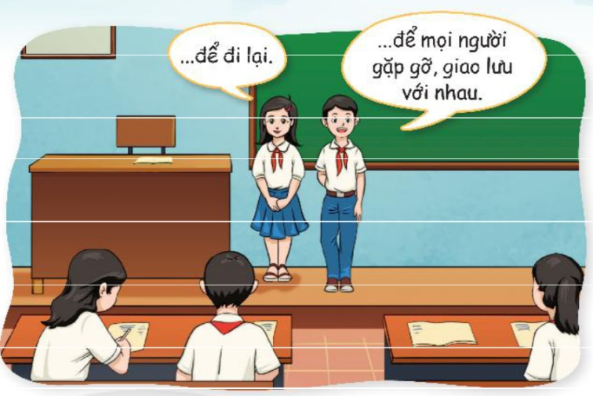
CHỦ ĐỀ 6: XÂY DỰNG CỘNG ĐỒNG VĂN MINH, THÂN THIỆN
1
Tìm hiểu ý nghĩa của nơi công cộng
Nơi công cộng có ý nghĩa như thế nào?

Slide 4
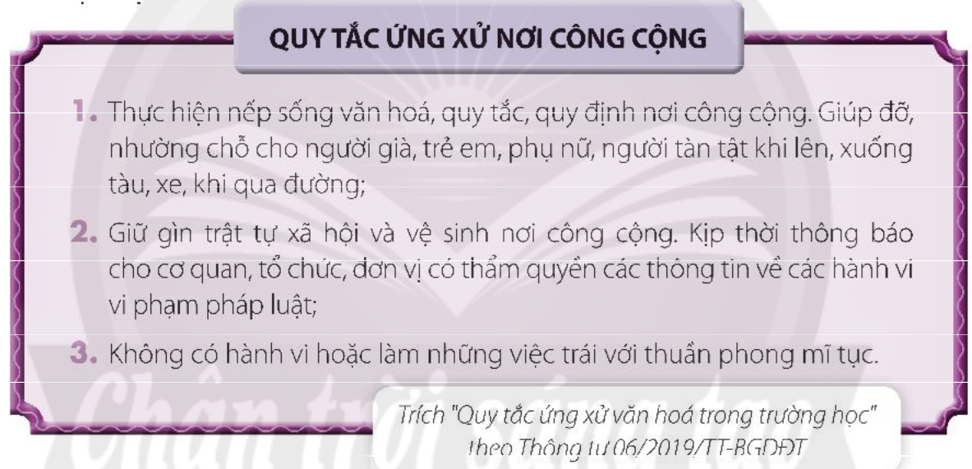
CHỦ ĐỀ 6: XÂY DỰNG CỘNG ĐỒNG VĂN MINH, THÂN THIỆN
Tìm hiểu quy tắc ứng xử nơi công cộng
2

Slide 5
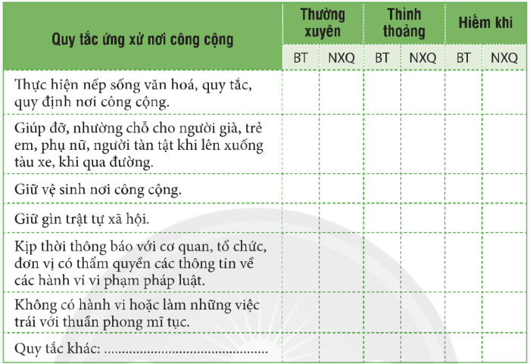
CHỦ ĐỀ 6: XÂY DỰNG CỘNG ĐỒNG VĂN MINH, THÂN THIỆN
Tìm hiểu quy tắc ứng xử nơi công cộng
2
THƯỜNG XUYÊN
THỈNH THOẢNG
HIẾM KHI
Chú thích:
BT: bản thân
NXQ: người xung quanh

Slide 6
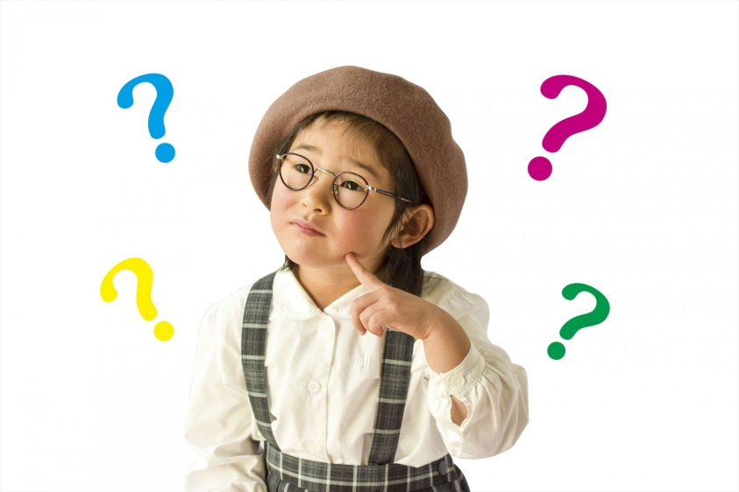
CHỦ ĐỀ 6: XÂY DỰNG CỘNG ĐỒNG VĂN MINH, THÂN THIỆN
Tìm hiểu quy tắc ứng xử nơi công cộng
2
Cảm nhận của em khi thấy những hành vi ứng xử thiếu văn hoá nơi công cộng?
Chúng ta nên làm gì để ứng xử văn minh nơi công cộng?
Điều gì xảy ra khi mọi người đều ứng xử văn minh ở nơi công cộng?

